Slide 1
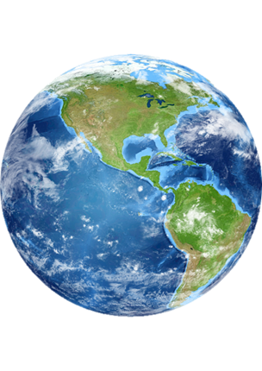
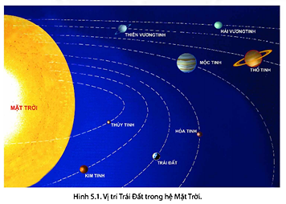
BÀI 5: VỊ TRÍ TRÁI ĐẤT TRONG HỆ MẶT TRỜI.
HÌNH DẠNG, KÍCH THƯỚC CỦA TRÁI ĐẤT
I. VỊ TRÍ TRÁI ĐẤT TRONG HỆ MẶT TRỜI

Slide 2


BÀI 5: VỊ TRÍ TRÁI ĐẤT TRONG HỆ MẶT TRỜI.
HÌNH DẠNG, KÍCH THƯỚC CỦA TRÁI ĐẤT
I. VỊ TRÍ TRÁI ĐẤT TRONG HỆ MẶT TRỜI
- Trái Đất nằm ở vị trí thứ 3 trong số 8 hành tinh theo thứ tự xa dần Mặt Trời.
- Trái Đất là hành tinh duy nhất có sự sống trong hệ Mặt Trời.

Slide 3
BÀI 5: VỊ TRÍ TRÁI ĐẤT TRONG HỆ MẶT TRỜI.
HÌNH DẠNG, KÍCH THƯỚC CỦA TRÁI ĐẤT
I. VỊ TRÍ TRÁI ĐẤT TRONG HỆ MẶT TRỜI
II. HÌNH DẠNG VÀ KÍCH THƯỚC TRÁI ĐẤT
- Trái Đất có dạng hình cầu với kích thước rất lớn.
+ Bán kính Trái Đất tại Xích đạo có độ dài 6378km.
+ Diện tích bề mặt Trái Đất lên đến hơn 510 triệu km².

